Slide 1
Wolfgang Amadeus Mozart

Slide 2
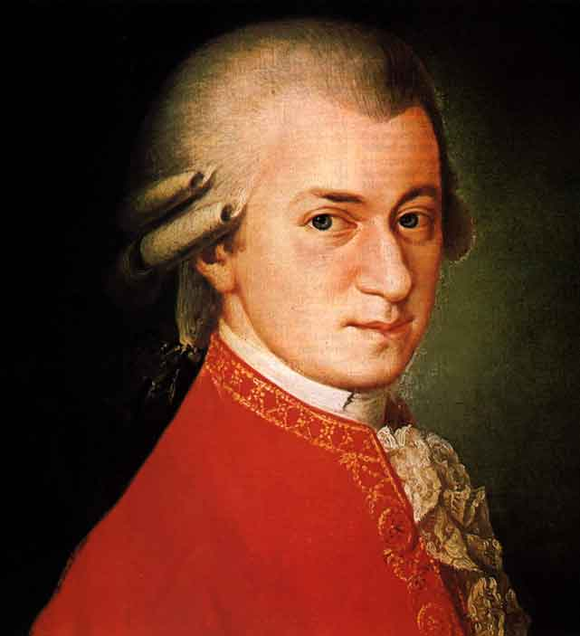
Mozart
* 27. Januar 1756, Salzburg
† 5. Dezember 1791, Wien
Klasik österreichische Komponist
1782 Heirat mit Konstancia Webber
Er hatte 6 Kinder

Slide 3
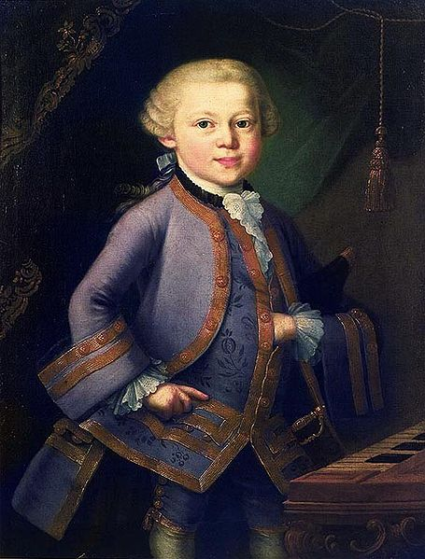
Wunderkind
Von 4 Jahre hat er Klavier, Violine und Komponistion studiert.
Sein erste Auftritte war in 1762 (6 Jahre).
Erste Konzertreise hat von 1763 bis 1766 gedaurt (Paris, Zürich, Bern, London…).
Während dieser Reise hat er den ersten Klavier-und Violinsonaten und die erste Sinfonie in Es-Dur geschrieben.

Slide 4
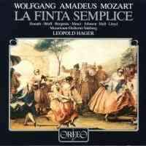
Auftritte in Wien, Italien und Salzburg
In Wien hat er die erste Oper geschrieben. (Die Schuldigkeit des ersten Gebotes)
In Italien hat er mit bekannte italienische Komponisten zusamemengearbeiten.
Neue Opern im italienische Geist.(La finta Semplice, Mitridate...).
In Salzburg ist er der Konzertmeister der Salzburger Hofkapelle geworden.

Slide 5
Werke(626)
Die Opern (21)
König in Ägypten, Zaide, Le nozze di Figaro, Die Zauberflöte, La clemenza di Tito...
Kirchenmusik (18)
Orchestermusik
41 Sinfonien
27 Klavierkonzert
5 Violinkonzert
4 Hornkonzert
Serenaden
Kammermusik
Märche
Kanons
Lieders

Slide 6
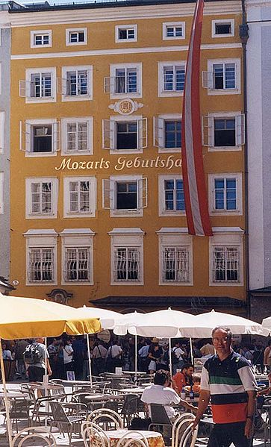
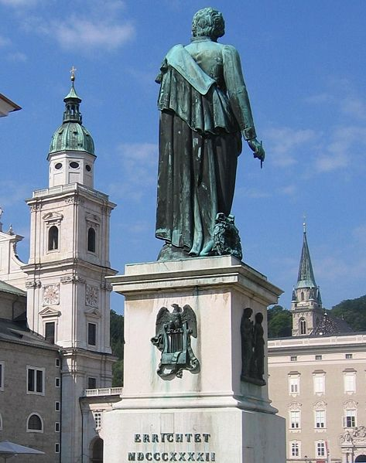
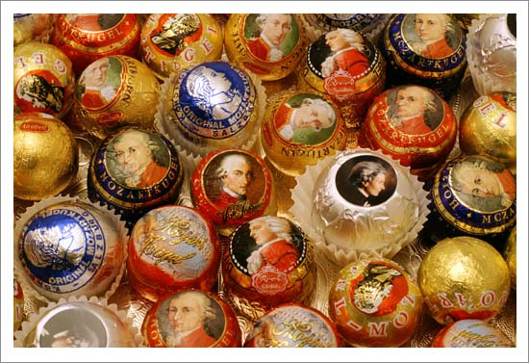
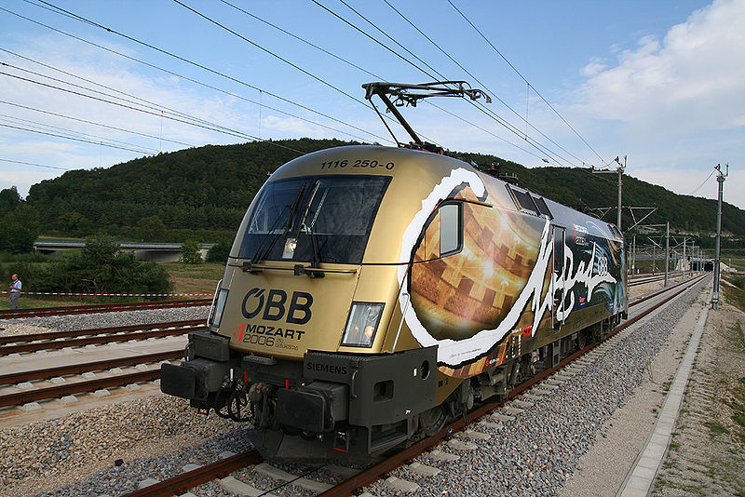
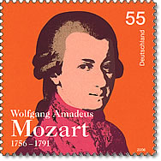
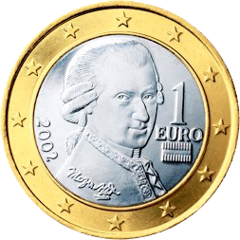
Gedenken an Mozart
Mozartdenkmal am Mozartplatz in Salzburg
Geburtshaus in Salzburg
Mozartkugeln, seit 1890
Briefmarke der Deutschen Post zum 250. Geburtstag
ÖBB-Werbelok zum 250. Geburtstag, 2006
Österreichische
1 Euromünze

Slide 7
Quellen
www.wikipedia.org
www.google.sk/img
www.referaty-seminarky.sk

Slide 8
Vielen Dank!

